Slide 1
Møtegodtgjørelse via reiseregning
21. november 2024

Slide 2
Forskrift om folkevalgtes rett til godtgjøring og permisjoner
Fast møtegodtgjørelse - årlig*
Møtegodtgjørelse - per møte
Tapt arbeidsfortjeneste
Dokumentert
Udokumentert
Kilometergodtgjørelse – adresse fra og til
Dekning av andre utgifter – dokumentert
*Kreves IKKE via reiseregning-utbetales ut fra oppmøte gjennom året

Slide 3
Satser
Satsen for møtegodtgjørelse per møte og fast årlig møtegodtgjørelse justeres 1. mai hvert år og beregnes etter satsen for stortingsrepresentantenes godtgjørelse
Beløpet for godtgjørelse for de ulike møtene er definert i Expense
Det samme er beløpet for kilometergodtgjørelse – endres 1.1.
Disse satsene kan ikke endres av den enkelte i Expense

Slide 4
Satser
Tapt arbeidsfortjeneste
Møter mellom 08.00-16.00 på hverdager
Udokumentert
Hel dag inntil kr. 1.520,- 5 timer eller mer
Deler av dag kr. 190,- per time, under 5 timer
Dokumentert
Hel dag inntil kr. 3.750,- 5 timer eller mer
Deler av dag kr. 470,- per time, under 5 timer
Beløpene som fremkommer i forskriften er fra 2020
Prosentsatsene er uendret

Slide 5
Satser
Dekning av andre utgifter
Utgifter til barnepass, stedfortreder, stell av syke og eldre og liknende
Hel dag inntil kr. 1.290,- 5 timer eller mer
Deler av dag kr. 161,- per time, under 5 timer
Må dokumenteres med kvittering for faktisk utgift
Beløpene som fremkommer i forskriften er fra 2020
Prosentsatsene er uendret

Slide 6
Dokumentasjon tapt arbeidsfortjeneste
Dokumentasjonen skal vedlegges hver reiseregning
Erklæring fra arbeidsgiver om at du blir trukket i lønn med angivelse av timelønn ekskl. feriepenger*
Selvstendig næringsdrivende vedlegger attestert skattemelding dagsbeløp=brutto årsinntekt/260 dager
Lagre dokumentasjonen på PCen din
Husk å oppdatere dokumentasjonen ved lønnstillegg
*Utleggstype tapt arbeidsfortjeneste beregner feriepenger
og kommer til utbetaling i juni påfølgende år

Slide 7
Frist
I henhold til forskriften er fristen for å fremme krav 2 måneder fra møtedato
Det er problematisk at det legges inn reiseregninger tilbake i tid. Det er ingen automatikk i at satsen styres etter møtedato – dessverre.
Lag reiseregning etter hvert møte
Løpende krav gir bedre kostnadskontroll og periode- og årsregnskapet blir riktig

Slide 8
Kostnadsføring
Hvert råd og utvalg har et ansvar hvor kostnaden blir ført
De aller fleste rådene blir ført på ansvar 7410 Politisk virksomhet
… med noen unntak:
Kontrollutvalget
Rådet for eldre og personer med funksjonsnedsettelse
Internasjonalt råd
Ungdomsrådet
Medlemmer av KS/FS som sitter i disse utvalgene har en ekstra stilling hvor dere er knyttet opp mot rådets ansvar og organisasjonsenhet
Dere må passe på å velge riktig stilling
Stemmer organisasjonsenhet med type møte?

Slide 9
Når du oppretter reiseregning må du passe på følgende:
navngi reiseregningen med riktig møte
opprette reiseregning på riktig stilling, ansvar og organisasjonsenhet
velge riktig utleggstype
legge inn dato for møte
legge inn antall
legge inn beløp på tapt arbeidsfortjeneste og andre utgifter
legge inn dokumentasjon

Slide 10
https://connect.visma.com
Når dere har kommet inn i Expense får dere
en oversikt over alle reiseregningene deres

Slide 11
Hva betyr egentlig de forskjellige symbolene?
Når reiseregningen er utbetalt kjøres en manuell rapport slik at symbolet endres
fra
til
Men ingen regel uten unntak – om det er gjort manuelle endringer på reiseregningen etter importen til HRM er det noen ganger at systemet ikke klarer å oppdatere status i oversikten hos dere
Sjekk lønnsslippen – gjør det hver måned!

Slide 12
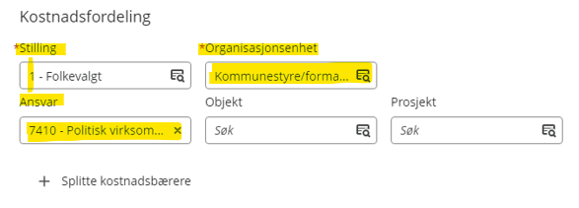
Gi den et navn
Skriv inn hvilket møte det gjelder
Kommer igjen på neste side som formål
Sjekk stilling, organisasjonsenhet
og ansvar

Slide 13
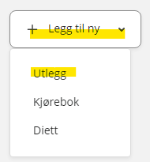
Møtegodtgjørelse

Slide 14
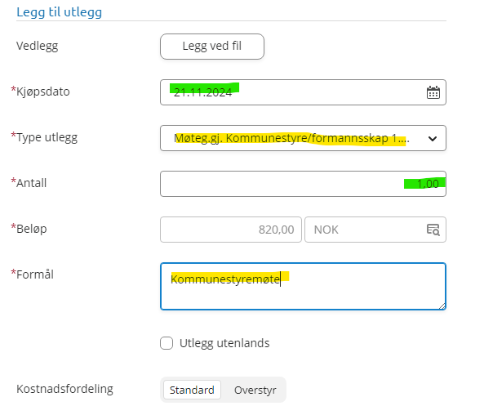
Møtegodtgjørelse
Velg type utlegg fra rullgardinliste
Vi har allerede skrevet at det gjelder
kommunestyremøte og velger da
Møteg.gj. Kommunestyremøte
Vara Kommunestyre/Formannskap?
Eget utlegg
Formål – hentet fra Gi den et navn
Type utlegg og formål stemmer overens
Legg inn dato for møtet og antall 1

Slide 15
De ulike møtegodtgjørelsene
Finner du ikke møtet her velger du andre møter

Slide 16
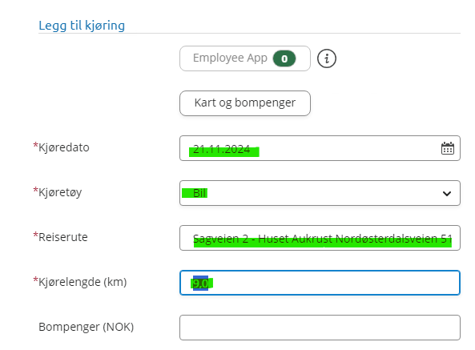
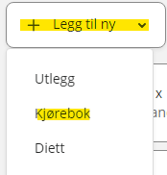
Kilometergodtgjørelse
Antall kilometer finner du f.eks. under veibeskrivelse på https://kart.gulesider.no/
Huset Aukrust – Nord-Østerdalsveien 5119, 2560 Alvdal
Kommunestyresalen – Gjelen 4, 2560 Alvdal

Slide 17
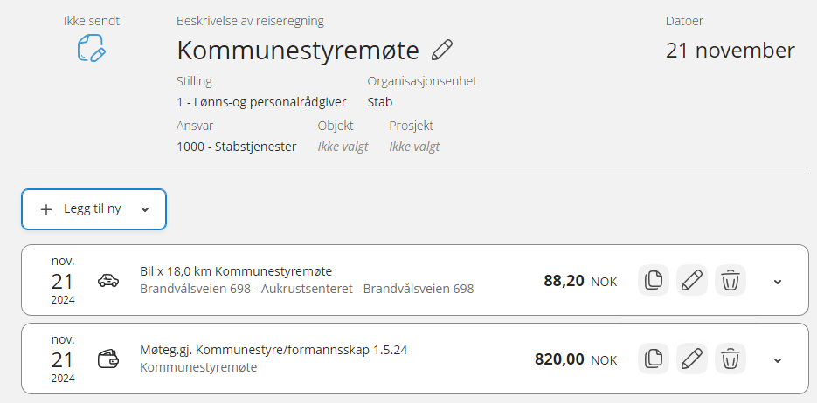
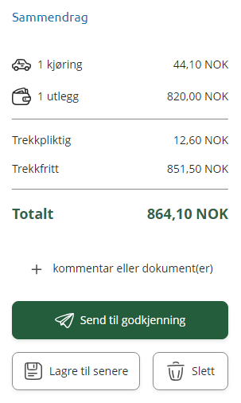
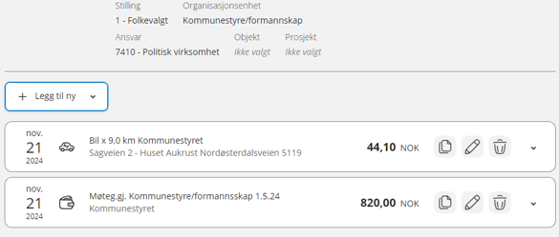
Oppsummering reiseregning
Ferdig?
Send til godkjenning
Endrer status
Fra
Til

Slide 18
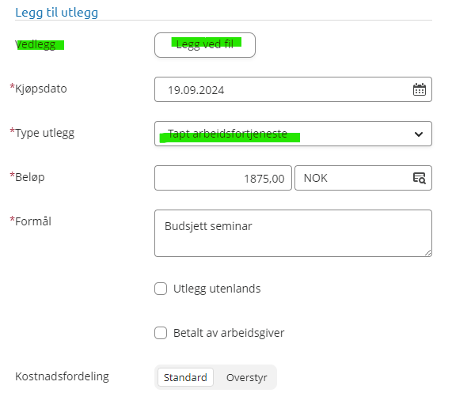
Legge inn vedlegg

Slide 19
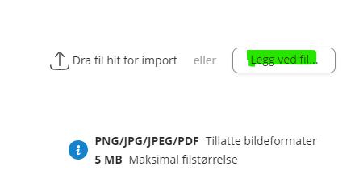
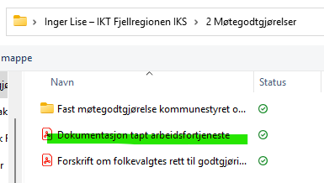
Legge inn vedlegg
Finn igjen dokumentet ditt i filutforsker
Dobbeltklikk på dokumentet
Eller du kan dra fila over fra utforsker

Slide 20
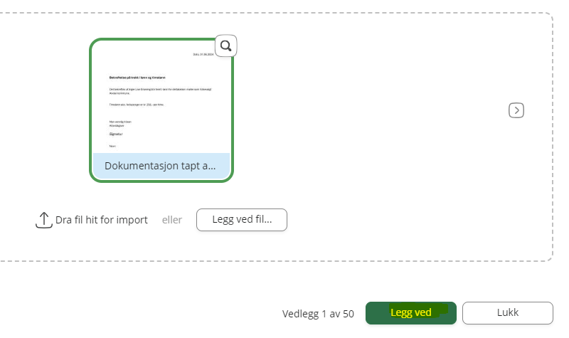
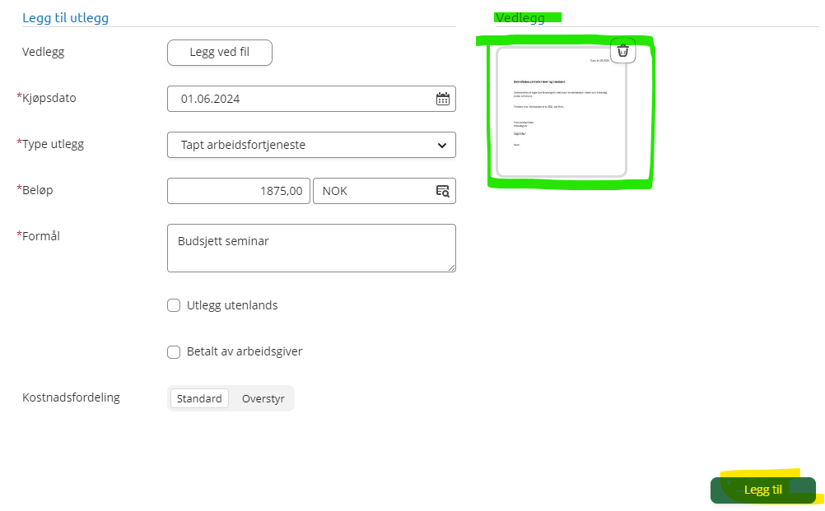
Legge inn vedlegg
For å se på dokumentet kan du trykke på
forstørrelsesglasset
Er det riktig dokument trykk grønn Legg ved
Du kommer tilbake til utlegget, ser at
dokumentet ligger til høyre under Vedlegg
og trykker grønn Legg til

Slide 21
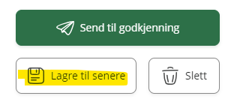
Legge inn vedlegg
Er du usikker på om du har lagt inn vedlegget?
I oppsummeringen for reiseregningen vil det være
en binders på de utleggene som har vedlegg
Trykker du pil ned kan du også se på vedlegget ved å trykke på det
Du kan også kopiere, redigere og slette utlegget
Trykk lagre til senere om du ikke sender til godkjenning. Da kommer til du til
forsiden din hvor alle reiseregningene ligger og du kan opprette ny

Slide 22
Til sist:
Møtekombinasjoner som påfølger hverandre regnes for ett møte. Dersom møtene har ulik godtgjøring brukes høyeste sats
Overnatting – du skal skille ut frokost som eget utlegg
Beløpet for frokost skal være spesifisert på kvitteringen,
hvis ikke bruker du beløpet angitt med 25 % mva

Slide 23
Spørsmål?
Presentasjonen og forskriften blir sendt ut på e-post sammen med informasjon om pålogging til Expense og app

